Slide 1
Правила безопасного поведения в быту

Slide 2
Правила безопасного поведения в быту
Сегодня мы с вами познакомимся с некоторыми опасностями, которые могут возникнуть в быту, и научимся правильно вести себя в непредвиденных ситуациях для того, чтобы оградить свою жизнь и жизнь близких людей от опасности. Для начала дадим определение: что такое быт?
Быт – это повседневный уклад жизни человека. Ко всем нашим домам для создания хороших благоприятных бытовых условий подключено электричество, горячая и холодная вода, а также газ. В домах, где много этажей работает лифт. В каждом доме и квартире есть множество различных устройств и бытовых приборов, которые обеспечивают бесперебойное использование воды, газа и электричества.

Slide 3
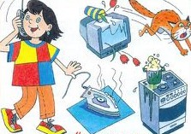
Правила безопасного поведения в быту
Каждый день вы умываетесь и принимаете душ. посуду и набираете в чайник воду для чего
Моете
используем краны и смесители, установленные в ванной и на кухне. С помощью кранов мы подбираем температуру воды и напор струи.
Возможно, также вы с разрешения родителей пользуетесь газовой плитой для приготовления пищи. Для этого к квартире подведён газопровод и установлена газовая плита или газовая колонка.
Вы постоянно пользуетесь разнообразными
электрическими приборами такими как: утюг, телевизор, светильники, микроволновая печь, компьютер. Для этого в квартире проведена электропроводка, а в специально отведённых местах установлены электророзетки и включатели комнатного освещения.

Slide 4
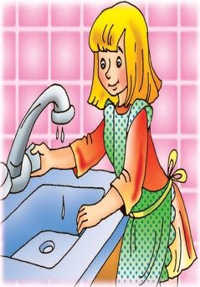
Правила безопасного поведения в быту
Все это для нас является обыденными и привычными вещами. Однако при определённых условиях при использовании таких хорошо знакомых вам приборов и оборудования могут возникнуть непредвиденные опасные ситуации для вас, ваших близких и для вашего дома.
Подобные опасные ситуации могут возникать по двум причинам. В первом случае – вы сами можете создать такую опасную ситуацию, когда нарушаете правила безопасного использования оборудования и бытовых приборов. Во втором случае может возникнуть опасная ситуация независимо от вас.

Slide 5
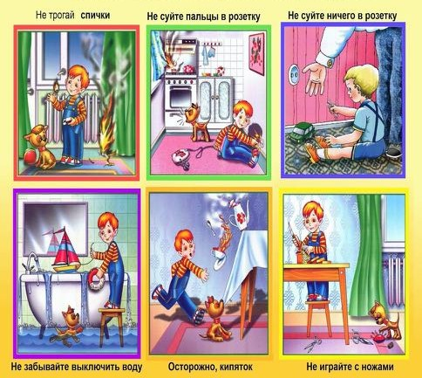
Правила безопасного поведения в быту
Например – резко возросло напряжение в сети, потёк кран на кухне и др. для того чтобы вы знали, как избежать возникновения опасных ситуаций в быту, а если она все же возникла то постараться
уменьшить её последствия.
негативные
Поэтому мы
постараемся подробно рассмотреть
основные которые
бытовые требуют
ситуации, соблюдения
определённых правил.

Slide 6
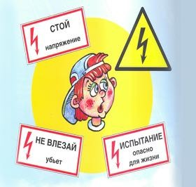
Правила безопасности при обращении с электричеством
В доме и в квартире электричество обеспечивает освещение, обогрев, приготовление пищи, работу различных бытовых приборов: телевизора, холодильника, микроволновой печи и других. В то же время электричество при определённых условиях,
представляет серьёзную опасность для жизни и здоровья
о а
электрическим током
Ро ли
может привести к
человека. Поражение
ожогам и повреждениям внутренних тканей, остановке сердца или к остановке дыхания.
Чтобы избежать поражений электрическим током
в повседневной жизни необходимо соблюдать ряд общих правил безопасного обращения с электричеством.

Slide 7
Правила безопасности при обращении с электричеством
Никогда не оставляйте включённый электроприбор без присмотра.
Не пользуйтесь электроприборами, имеющими какую-либо неисправность.
Не тените вилку из розетки за провод
Не ремонтируй электроприборы включённые в сеть
Нельзя в одну розетку включать несколько электроприборов.
Необходимо строго соблюдать порядок включения электроприборов в сеть: сначала нужно подключить шнур к прибору, и лишь только потом шнур
к _{о}эле_{а}ктросети.
подключить
Отключение прибора нужно производить в
Ро ли
обратном порядке.
Не пользуйтесь электроприборами в ванной
Запрещается прикасаться к прибору подключённом в сеть мокрыми руками, а также пользоваться электрическими устройствами, если вы находитесь в воде.
Запрещается открывать и залезать в электрощитки – высокое напряжение – опасно для жизни
Если вы обнаружили неисправность в электроприборе, увидели оголённые или
Помните! Никогда нельзя тушить горящие электроприборы водой, подключённых в электросеть !
плохо изолированные провода незамедлительно сообщите об этом взрослым.

Slide 8
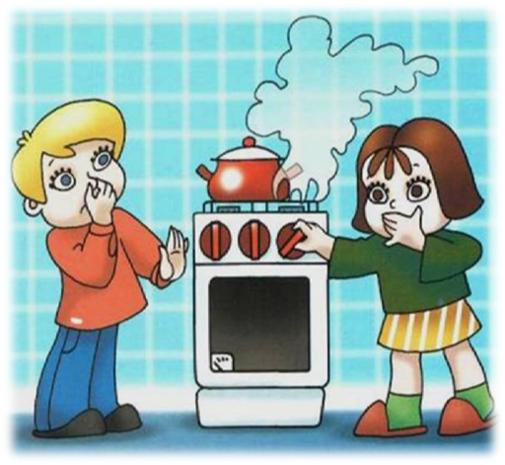
Правила безопасности при обращении с бытовым газом
В настоящее время во многих жилых помещениях пользуются бытовым природным газом, который может применяться в таких устройствах как газовая плита для приготовления пищи и газовых колонках для подогрева воды.
Бытовой газ не имеет ни цвета, ни запаха, поэтому чтобы люди мо_{о}гли_{а}вовремя обнаружить его ут_{Р}еч_{о}ку, в не_{л}го_{и} добавляют специальные вещества, которые имеют
резкий обратить
специфический запах, способный на
быстро внимание
себя
может привести к
Утечка бытового газа
трагическим последствиям: отравлению человека или сильным взрывом, поэтому нужно неукоснительно соблюдать все правила безопасности при обращении с бытовым газом.

Slide 9
Правила безопасности при обращении с бытовым газом
Если вы вдруг почувствовали запах газа в помещении (в своём частном доме, квартире), следует сразу же выполнить определённый список действий:
Закрыть краники на газовых приборах
Закрыть вентиль или кран на отводе к газовым приборам
ПОМНИТЕ!
ЗАПРЕЩАЕТСЯ:
Оставлять включённую газовую плиту без присмотра (вода из чайника, кастрюли может погасить огонь)
Использовать газовую плиту для обогрева помещения
Сушить над газовой плитой вещи
Открыть окна и двери, проветрить
помещения
Покинуть помещение
От соседей вызовите газовую службу
Ро
ли
«104» или на телефона
Дожидайтесь службы на улице
улице с мобильного
прибытия газовой
Помните! Утечка газа приводить к взрыву!
Выполняй правила безопасности! Сохрани жизнь себе и близким!

Slide 10
Правила безопасности при обращении с бытовым газом
Если вы вдруг почувствовали запах газа в подъезде, следует сразу же выполнить
определённый список действий:
Вызвать аварийную газовую
«104»
ПОМНИТЕ!
Во время утечки газа в квартире, подъезде или в каком либо другом помещении запрещается :
службу
Постарайтесь определить место и
источник утечки газа
Сообщи об оутеачки газа всем жильцам _{Ро}
подъезда
Открой двери и окна в подъезде
Зажигать огонь, курить
Пользоваться электроприборами
Включать и выключать свет и электроприборы
Пользоваться мобильными и стационарными телефонам
ли

Slide 11
Правила безопасности при использовании водопроводных устройств
В дом, квартиру вода поступает по трубам и распределяется по различным помещениям, где она требуется: ванну, кухню, туалет. В этих помещения имеются специальные устройства для
регулирования её подачи и потребления: краны, смесители и т.д. Если соблюдать все
необходимые правила безопасности, то опасных ситуаций можно избежать. Вот эти правила:
Нельзя оставлять открытый водопроводный кран без присмотра, когда из него льётся вода.
Нельзя оставлять открытый кран, если воду по каким-то причинам отключили. Веодь еасли вы забудете его закрыть_{Р}и_{о}уйдёте_{л}из_{и}дома, а в
это время подадут воду, то ваша квартира будет затоплена.
Нельзя мусор бросать в унитаз, так как трубы канализации при этом могут быстро засориться, и грязная вода канализации попадёт в дом
Если вы увидите, что где-либо подтекает вода (в кранах,
отопительной системе, водопроводе) немедленно расскажите об этом взрослым и покажите место неисправности.
Помните!
Вовремя устранённая неисправность предотвратит серьёзную аварию!

Slide 12
Правила безопасного поведения при пожарах
Пожар всегда представляет собой огромную опасность для человека. Как правило, если возникает пожар, то это случается внезапно и огонь распространяется очень быстро. Не растеряться в такой ситуации невозможно, а уж если вы не знаете, как вести себя при возникновении пожара, то ситуация может оказаться плачевной.
Чтобы не растеряться в опасной ситуации и правильно начать действо^{о}ват^{а}ь, например, оставаться лиРво горящлейи квартире
или как-то (и как именно) из нее выбираться, стоит ли пытаться тушить пожар самостоятельно и кого позвать на помощь, если дома
нет взрослых.
На все эти и многие другие вопросы мы сегодня узнаем ответы, которые помогут принимать правильные решения в
критической ситуации. Помните! Необходимо безопасности.
соблюдать и знать правила пожарной

Slide 13
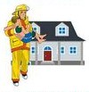
Причины возникновения пожара в быту
Замыкание электропроводки;
Эксплуатация неисправных электроприборов (о неисправностях сообщать взрослым);
Работа с паяльником;
Перегрузка электросети (включено несколько бытовых приборов в электросеть)
Утечка газа (приготовление пищи на газовой плите без присмотра)
Курение в неприспособленных для этого местах: в постели, вблизи газовой плиты, на балконе. В сараях, чуланах находится большое скопление бумаги, мусора, пыли, могу храниться легковоспламеняющиеся материалы, поэтому курение в хозпостройках
т
создает пожароо_{о}пас_{а}ную ситуацию.
Ро ли
Игры детей с огнем, чаще всего со спичками и зажигалками
Использование пиротехнических средств: бенгальских огней, петард, хлопушек, фейерверков и пр.
Разведение костров на чердаке, балконах или в подвале, жарение шашлыков на балконе.
Пользование свечами или керосиновыми лампами без разрешения взрослых
Неосторожное обращение с красками и лаками, легковоспламеняющимися препаратами бытовой химии.
Неумелое использование газовых горелок и другого огнеопасного инструмента при проведении ремонта в доме.
Грозовой разряд

Slide 14
Алгоритм вызова пожарной службы
Набрать номер «101» и сообщить следующие сведения:
Сообщить адрес, где обнаружено возгорание или пожар
Сообщить, где происходит пожар (двор, квартира, школа, склад и т.д.)
Что конкретно горит ( телевизор, мебель, автомобиль и т.д)
Если диспетчер попросит, то уточнить (номер дома, подъезда, квартиры, на каком этаже горит, сколько этажей в здании, откуда удобнее подъехать, код входа в подъезд, есть ли опасность людей и т.д)
Сообщить свои данные ФИО и телефон

Slide 15
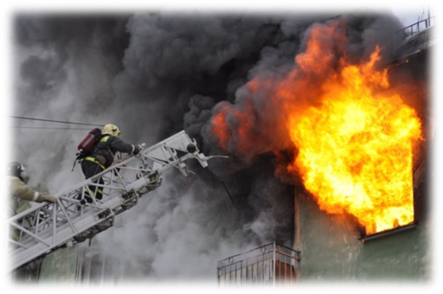
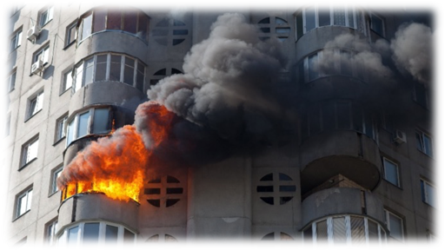
Пожар в квартире
ЧТО НЕ НУЖНО ДЕЛАТЬ
бороться с пламенем самостоятельно, не вызвав пожарных (если Вы не справились с огнем за несколько секунд, его распространение приведет к большому пожару);
пытаться выйти через задымленный коридор или лестницу (дым очень токсичен, горячий воздух может также обжечь легкие);
опускаться по водосточным трубам и стоякам с помощью простыней и веревок (если в этом нет самой острой необходимости, ведь падение здесь без отсутствия
особых навыков почти всегда неизбежно);
прыгать из окна (начиная с 4-го этажа, каждый второй прыжок смертелен)

Slide 16
Пожар в квартире
маленьким детям самостоятельно тушить пожар запрещается;
в случае возгорания или задымления помещения, его следует немедленно покинуть (выбежать из дома, квартиры). Если такой возможности нет, следует выйти на балкон и громко звать на помощь;
позвать на помощь соседей (если родителей нет дома), сообщить родителям о пожаре
попросить соседей вызвать пожарную бригаду или сделать это самому по телефону 101
запрещено прятаться в горящем или задымленном помещении под кроватями или в шкафах;
запрещается пользоваться лифтом во время пожара, так как он может
выйти из строя из-за повреждения электропроводки;
если пламя перекинулось на одежду, падайте на пол и катайтесь, тушите ее;
дым опасен не менее огня, поэтому для предотвращения отравления угарным газом лицо во время пожара следует прикрывать мокрым полотенцем или салфеткой.

Slide 17
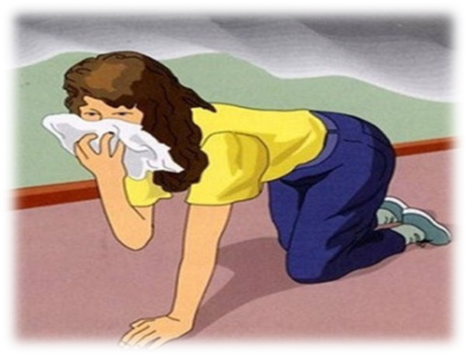
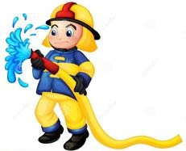
Пожар в квартире
Если вы не можете (или не рискуете) выйти из квартиры:
закрыть окна, но не опускать жалюзи;
заткнуть все зазоры под дверьми мокрыми тряпками;
выключить электричество и перекрыть газ;
приготовить комнату как "последнее убежище", так как в этом может возникнуть необходимость;
наполнить водой ванну и другие большие емкости;
снять занавески, так как стекла под воздействием
тепла могут треснуть и огонь легко найдет на что переключиться;

Slide 18
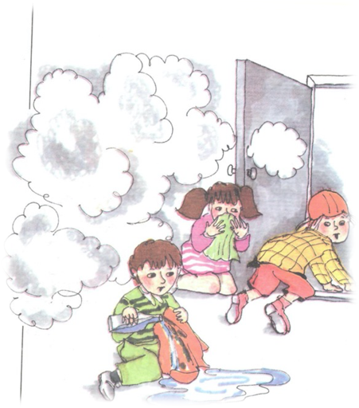
Пожар в квартире
Если вы не можете (или не рискуете) выйти из квартиры:
отодвинуть от окон все предметы, которые могут загореться;
облить пол и двери водой, понизив, таким образом, их температуру;
если нельзя использовать лестницы, и единственным
путем к спасению может оказаться окно, нужно попытаться сократить высоту прыжка, связав простыни или что-нибудь другое или же прыгнуть на полотняные покрытия грузовика, крышу машины, цветник, навес;
прежде чем прыгнуть, нужно бросить вниз матрасы, подушки, ковры, чтобы смягчить падение;
если вы живете на нижних этажах, то можете спуститься, используя балконы.

Slide 19
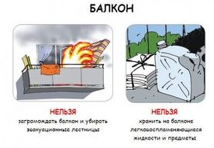
Пожар на балконе
позвоните в Единую попытайтесь потушить
службу спасения 101
пожар подручными
средствами (водой, стиральным порошком, мокрой плотной тканью, землей из-под цветов и т. п.).
если огонь набирает силу и ваши усилия тщетны, то немедленно покиньте балкон, плотно закрыв за
собой дверь, чтобы вслед вам не проник огонь.
закройте все форточки и двери, не создавайте сквозняка!
в ходе тушения можно выбрасывать горящие вещи и предметы вниз, убедившись предварительно, что
там нет людей.
предупредите соседей с верхних этажей, что у вас пожар.

Slide 20
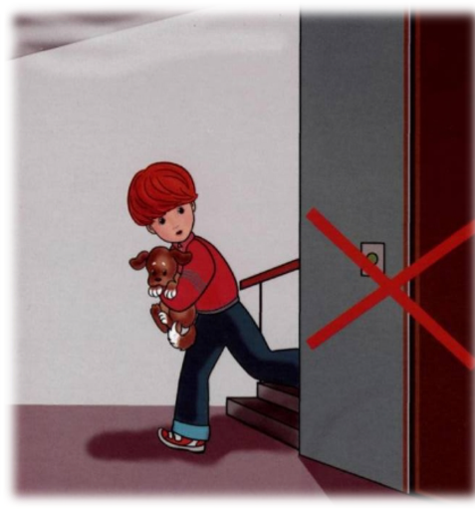
Пожар в лифте
нажмите кнопку кабины «Вызов» и сообщите о пожаре диспетчеру.
дождитесь остановки лифта и быстро покиньте дверь. Выйдя из кабины лифта, заблокируйте дверь.
вызовите пожарных по телефону 101, 112
попытайтесь ликвидировать пожар своими силами.
в случае остановки кабины лифта между этажами сообщите об этом диспетчеру, постоянно зовите на помощь,
если покинуть кабину лифта не представляется возможным, не паникуйте, закройте рот и нос
тканью, сядьте на пол и ждите помощи.

Slide 21
Дым в подъезде
позвоните в Единую службу спасения 101, 112
если дым не густой, и вы чувствуете, что дышать можно, то попробуйте определить место горения (квартира, почтовый ящик, мусоросборник и т.п.), а по запаху - что горит (электропроводка, резина, горючие жидкости, бумага и т. п.).
помните, что огонь и дым на лестничной клетке распространяются только в одном направлении - снизу вверх
если вам удалось обнаружить очаг возгорания, то незамедлительно сообщите об этом соседям

Slide 22
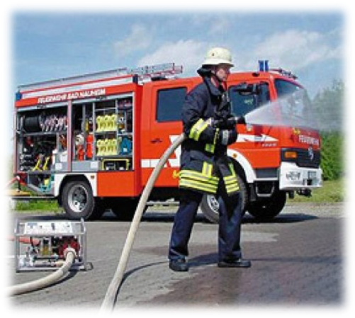
Дым в подъезде
если потушить пожар не представляется возможным, то оповестите жильцов дома и, не создавая паники, попробуйте выбраться наружу, используя лестничные марши или через пожарные лестницы балкона.
проходя по задымленным участкам, постарайтесь
одолеть их, задерживая дыхание или закрыв рот и нос влажным платком, полотенцем, тканью.
если дым идет из квартиры и оттуда слышны крики,
незамедлительно сообщить об этом соседям, чтобы они могли помочь пострадавшим выйти из квартиры

Slide 23
Дым в подъезде
если же, выйдя в подъезд, вы попали в густой дым, то нужно немедленно вернуться в квартиру и плотно закрыть дверь
дверные щели и вентиляционные отверстия, в которые может проникать дым, необходимо заткнуть мокрыми тряпками.
если дым все же проникает, то покиньте прихожую и закройтесь в комнате.
выйдите на балкон, и постараться привлечь к себе внимание прохожих
при наличии пострадавших вызовите скорую помощь по номеру 103.

Slide 24
Противопожарная безопасность
Внезапно вспыхнувший пожар - экстренная ситуация, в которой даже подготовленный человек может поддаться панике.
Важно!
Сохранять спокойствие не паниковать и держать в голове четкий алгоритм действий при возникновении пожара дома, на балконе, в подъезде, в лифте!
Выучите эти правила! Они помогут спасти жизни вам и вашим близким в опасных ситуациях!

Slide 25
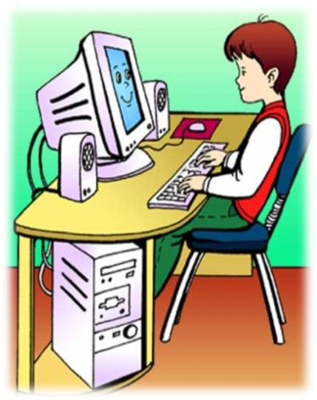
Правила безопасности при работе с компьютером
Практически в каждом доме в наше время имеется компьютер. Это очень полезная и
необходимая вещь, но если вы нарушаете правила обращения с ним, то подвергнуть опасности ваше здоровье.
Правила работы за компьютером:
оптимальное время препровождения за компьютером 30
минут. Исключение можно сделать для просмотра
можете
полнометражного мультфильма вместе с родителями
Ро ли
играть в комп^{о}ью^{а}терные игры не более 15
о время работы за компьютером следить за осанкой не
сутулиться
контролируйте освещенность помещения. Свет должен быть довольно ярким не создавать блики на мониторе
монитор должен находиться на расстоянии не менее 60 см, при просмотре видео оптимально расположение в трех метрах от экрана, изображение должно быть на уровне глаз

Slide 26
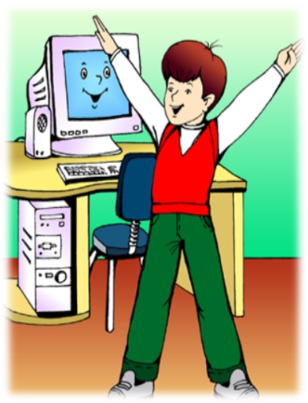
Правила безопасности при работе с компьютером
при слабом зрении садиться за компьютер только в очках
делайте разминку для глаз и проводите её
регулярно
не работать за компьютером в темноте
часто проветривать
помещение, где находиться
компьютер и_{о}пр_{а}оводить влажную уборку _{Ро}
ли
не трогать соединительные провода и не
прикасаться к задним стенкам системного блока
при возникновении необычной ситуации с компьютером (мигание, посторонние звуки, запах) незамедлительно сообщить взрослым
после работы за компьютером умойтесь прохладной водой и сделайте гимнастику

Slide 27
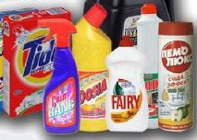
Правила безопасности со средствами бытовой химии
Средствами бытовой химии называются различные моющие средства, а также
растворители, лаки, краски, аэрозольные баллоны и горючие вещества. Эти средства нам очень нужны в повседневной жизни, но многие из них имеют ядовитые свойства и весьма опасны для человека, если конечно не соблюдать некоторые обязательные
правила их хранения и использования.
Основные правила:
Химикаты – это ЯД, И не только для ребят. Аккуратней надо быть. Чтоб себя не отравить
использовать средства лишь по назначению в соответствии с рекомендациями, написанными на этикетке
никогда не пользуйся незнакомыми препаратами бытовой химии
средства бытовой химии обязательно хранить отдельно от пищевых продуктов, лекарств
средства хранить в сухих и хорошо проветриваемых помещениях
пить жидкости из незнакомых бутылок и ёмкостей – опасно для жизни
не бери средства без разрешения взрослых
внимательно читай, что написано на ёмкостях
разбирать аэрозольные баллоны - опасно для жизни

Slide 28
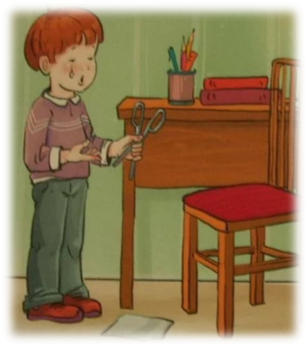
Правила безопасности с колющими и режущими предметами
В домашних условиях мы иногда пользуемся разнообразными инструментами, предназначенными для выполнения мелких домашних работ: ножом, отвёрткой, ножницами, канцелярским ножом и другими острыми и режущими предметами. Чтобы не нанести травму себе и окружающим нужно соблюдать ряд правил.
Все острые, колющие и режущие предметы обязательно класть на свои
места (ножницы, канцелярские ножи, иголки, булавки, гвозди и т.д) Все режущиео иаколющие инструменты прРи овыполнлениии работы
▪
должны бать направлены острыми кромками в сторону, противоположную телу
Храните острые и режущие предметы в чехлах, которые закрывают их рабочие части
С предметами острыми будь осторожен, ими вы больно пораниться можете.
Помните! Игра с острыми и режущими предметами – опасна для жизни!

Slide 29
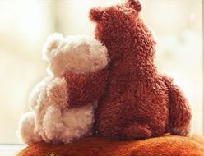
Осторожно открытое окно – опасно для жизни
Запрещается открывать балконную дверь и выходить на балкон
без разрешения взрослых;
Игры на балконе опасны для жизни
Запрещается открывать балконную дверь и выходить на балко во время отсутствия взрослых в комнате, квартире;
Запрещается открывать окна самостоятельно без разрешения
взрослых и во время их отсутствия;
ОТКРЫТЫЕ ОКНА – ОПАСНЫ!
н
Фурнитуры и орамаы окон не прочные - опасно дл_{Р}я_{о}жизни _{ли}
Запрещается вставать на подоконник – опасное место
Не сиди и не лежи на подоконнике читая книгу – лучше лечь на диван или сесть в кресло
Нельзя опираться на москитные сетки – опасно для жизни
Не высовывайтесь из окон – можно вывалиться из окна и получить серьёзную травму
СОБЛЮДАЙТЕ ПРАВИЛА БЕЗОПАСНОСТИ!
СОХРАНИ СВОЮ ЖИЗНЬ И ЖИЗНЬ СВОИХ БЛИЗКИХ!

Slide 30
Правила безопасного поведения на даче
Если на даче ведутся строительные работы, то запрещено
Без разрешения взрослых не приближаться к садовой технике и не включать её
– опасно для здоровья
Брать в руки садовые инструменты – опасно для жизни
Не брать в руки колющие и режущие предметы – опасно, можно получить серьёзную травму
Не трогайте и не пробуйте на вкус неизвестные жидкости – яды, химикаты опасны для здоровья
Не залезайте на чердаки и в сараи – опасно для жизни
Нельзя кататься на неисправных качелях, горках. Сообщите о неисправностях взрослым
Есть фрукты и овощи можно, только предварительно вымыв руки и сами продукты
Перед каждым приемом пищи мойте руки
Не ловите ради забавы насекомых и лесных жителей (бабочки, стрекозы, ёжики и т.д)
в зону стройки заходить

Slide 31
Правила безопасного поведения на даче
Соблюдайте технику пожарной безопасности:
не играть со спичками и зажигалками
не разводить костры
не поджигать сухостои
не поджигать керосиновые и лампы и горелки
не приближаться к печи и каминам
не открывать печную и каминную двери – может выпасть уголь, искра и произойдет пожар
не прикасаться руками к печи и каминам – можно сильно обжечься и
получить ожог
не сушить вещи на обогревателях
оборудовать дом первичными средствами пожаротушения (огнетушитель, песок, бочка с водой)
не приближаться к мангалам и открытым очагам огня

Slide 32
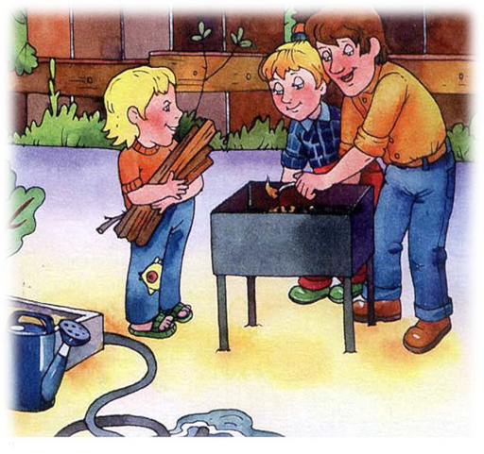
Правила пожарной безопасности при использовании мангалов
мангал располагают на участке в радиусе 5 метров от всех построек
в радиусе 2 метров от источника открытого огня не должно быть легковоспламеняющихся жидкостей и материалов
зону отдыха вокруг мангала очистить примерно на 10 метров от мусора, сухой растительности, промасленных тряпок
для установки мангала выбрать специальное место – продукты
горения не должны попадать на соседние участки
не оставлять разожженный мангал без присмотра
не приближаться к мангалу без разрешения взрослых
не стойте близко к открытому огню – разлетающиеся искры
не устанавливать мангал под ветками деревьев и рядом с лесными насаждениями
использование различных жидкостей для розжига опасно – это может привести к сильнейшим ожогам.

Slide 33
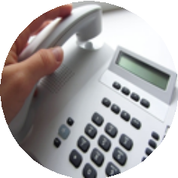
ТЕЛЕФОНЫ ЭКСТРЕННОЙ ПОМОЩИ
– ПОЖАРНЫЕ, МЧС
– ПОЛИЦИЯ
– СКОРАЯ ПОМОЩЬ
112 – ЕДИНЫЙ ТЕЛЕФОННЫЙ НОМЕР ВЫЗОВА ЭКСТРЕННЫХ СЛУЖБ СО ВСЕХ СОТОВЫХ ТЕЛЕФОНОВ

